Slide 1
Школьный музей как центр гражданско−патриотического воспитания
Мэри Николаевна ГИЛЬМУТДИНОВА,
руководитель музея средней школы № 2, г. Лениногорск, Республика Татарстан

Slide 2
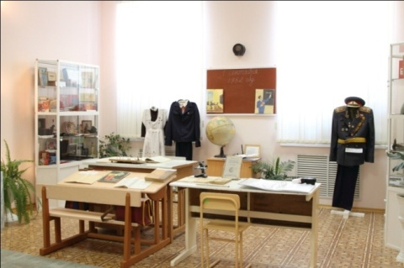
Цель патриотического воспитания – воспитывать подрастающее поколение в духе любви к родине, гордости за свою Отчизну, готовностиспособствовать ее процветанию и защищать в случае необходимости.

Slide 3
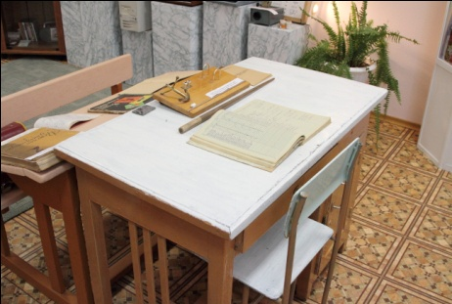
Благодаря активному развитию музея, фондам, постоянно комплектующимся музейными предметами, углублению содержания деятельности, музей стал базой дополнительного образования, детского творчества и является центром гражданско-патриотического воспитания учащихся.

Slide 4
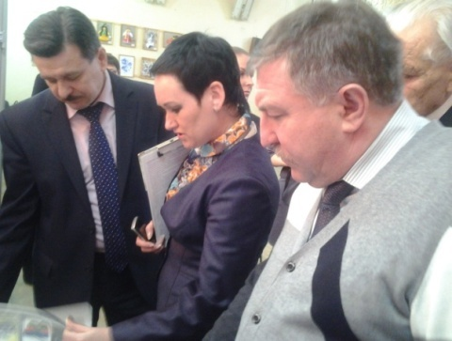
Научно-исследовательская (поисковая) работа

Slide 5

Музей неоднократно был участником городских и республиканских конкурсов, семинаров.

Slide 6
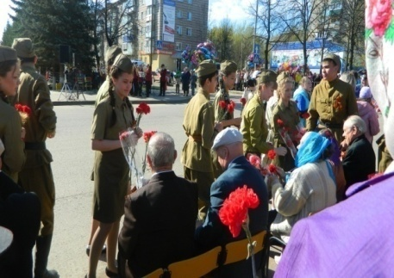
Содержание и формы работы музея

Slide 7

Инновационные направления в работе музея

Slide 8
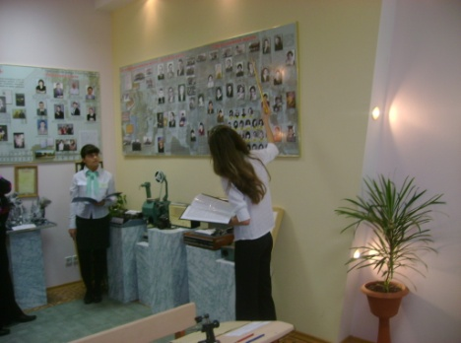
Разделы экспозиций музея

Slide 9
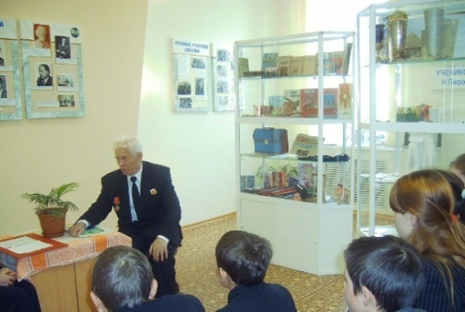
Организационная структура музея

Slide 10
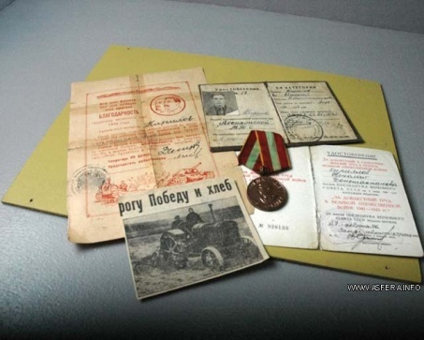
Экспозиционно-выставочная работа

Slide 11
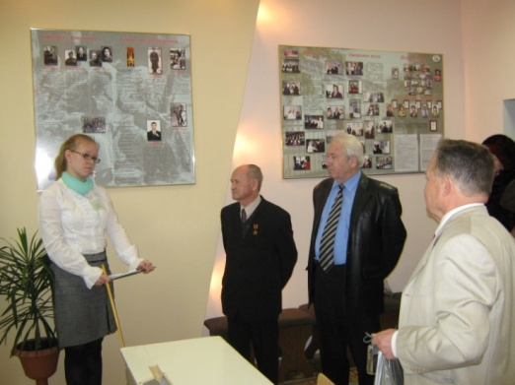
Экскурсионная деятельность

Slide 12
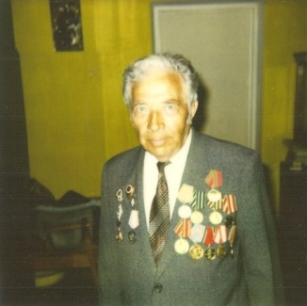
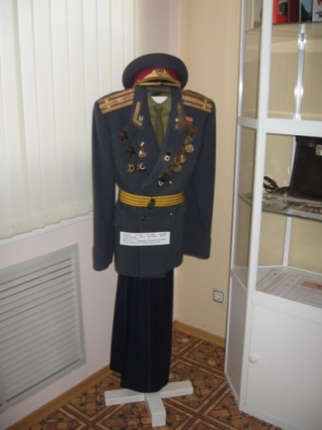
Трифонов Михаил Семенович

Slide 13
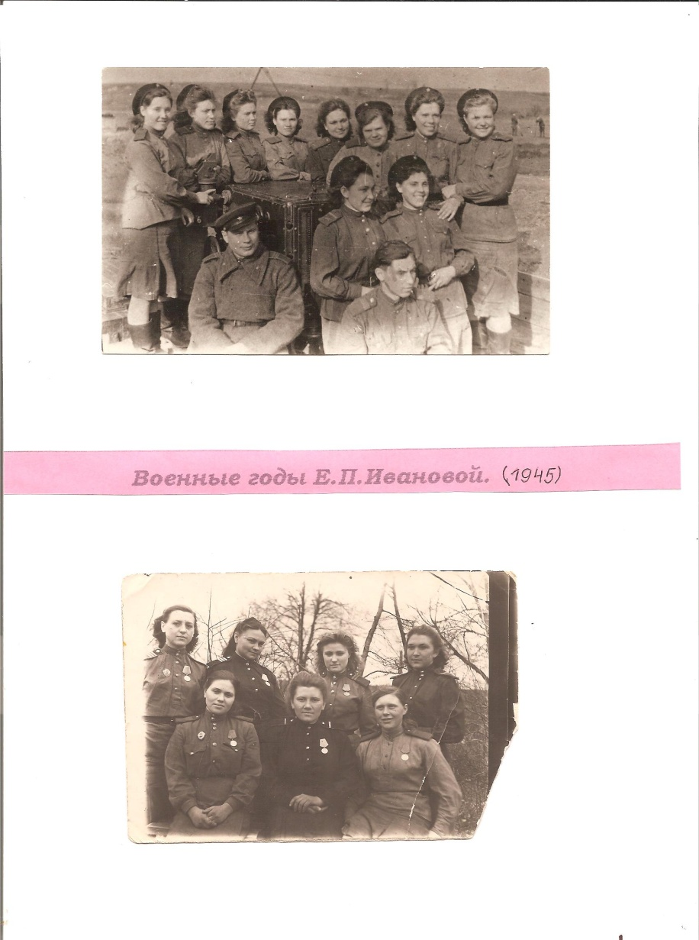
Иванова Екатерина Павловна

Slide 14
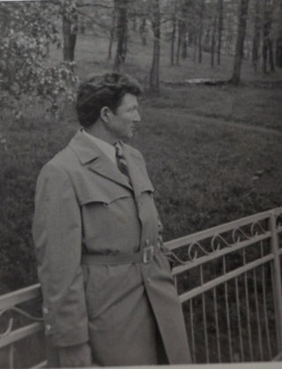
Гадельшин Хайдар Хазиевич

Slide 15
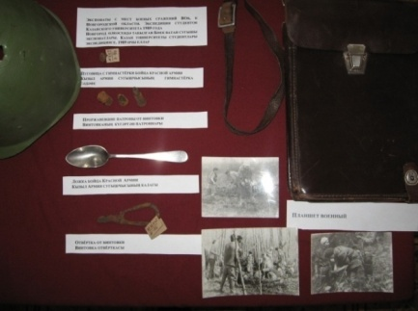
В экспозиции музея среди особо ценных экспонатов – летный шлем Трифонова М.С., солдатская каска, пробитая осколком, ложка бойца Красной Армии, патроны, звездочка с пилотки, найденные на территории Новгородской области.
.

Slide 16
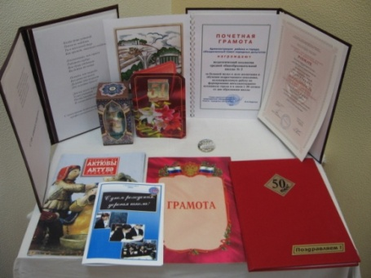
Школа юбилейная

Slide 17
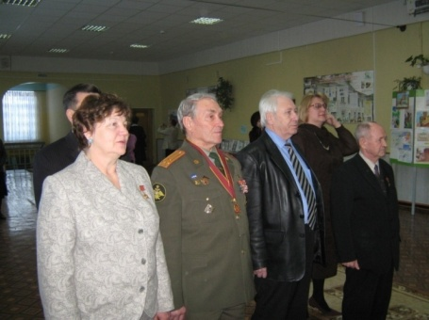
Экскурсоводы школьного музея не раз получали в свой адрес теплые слова от посетителей.

Slide 18
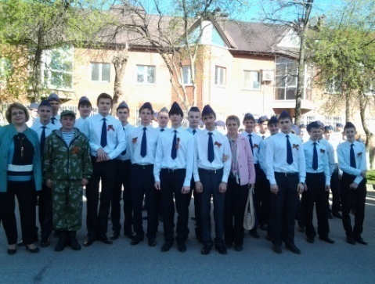
Считаем, что работа школьного музея – это одно из наиболее действенных средств патриотического воспитания.

